Slide 1
第十九讲
文件管理（一）

Slide 2
本次课程主要内容
文件和文件系统
文件的结构
目录管理
文件控制块和索引节点
目录结构
目录查询技术

Slide 3
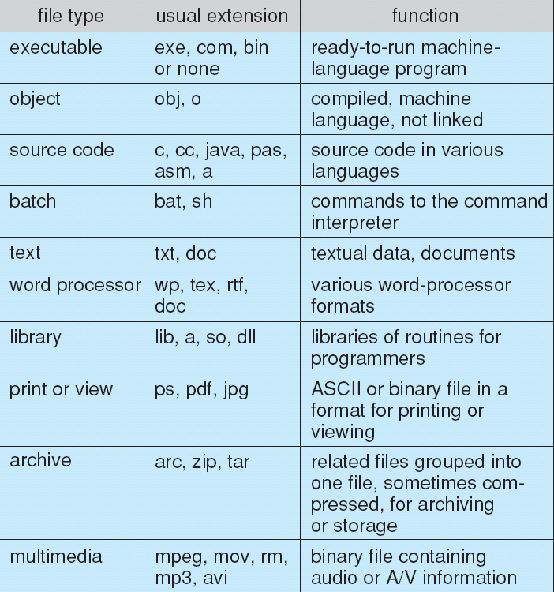
7.1 文件和文件系统
1．文件类型

Slide 4
7.1.3 文件系统层次结构
用户（程序）
文件系统接口
对对象操纵和管理的软件集合
对象及其属性

Slide 5
1) 对象及其属性
文件管理系统管理的对象有：
① 文件。它作为文件管理的直接对象。
② 目录。为了方便用户对文件的存取和检索，目录项中，必须含有文件名及该文件所在的物理地址(或指针)。
③ 磁盘(磁带)存储空间。对这部分空间的有效管理，不仅能提高外存的利用率，而且能提高对文件的存取速度。

Slide 6
2) 对对象操纵和管理的软件集合
这是文件管理系统的核心部分，其中包括:
对文件存储空间的管理，
对文件目录的管理，
用于将文件的逻辑地址转换为物理地址的机制，
对文件读和写的管理，
以及对文件的共享与保护等功能。

Slide 7
3) 文件系统的接口
为方便用户使用文件系统，文件系统通常向用户提供两种类型的接口:
(1) 命令接口。 这是指作为用户与文件系统交互的接口。 用户可通过键盘终端键入命令，取得文件系统的服务。
(2) 程序接口。这是指作为用户程序与文件系统的接口。用户程序可通过系统调用来取得文件系统的服务。

Slide 8
7.1.4 文件操作
1．最基本的文件操作
(1) 创建文件。在创建一个新文件时，系统首先要为新文件分配必要的外存空间，并在文件系统的目录中，为之建立一个目录项。目录项中应记录新文件的文件名及其在外存的地址等属性。
(2) 删除文件。当已不再需要某文件时，可将它从文件系统中删除。在删除时，系统应先从目录中找到要删除文件的目录项，使之成为空项，然后回收该文件所占用的存储空间。

Slide 9
(3) 读文件。在读一个文件时，须在相应系统调用中给出文件名和应读入的内存目标地址。此时，系统同样要查找目录，找到指定的目录项，从中得到被读文件在外存中的位置。在目录项中，还有一个指针用于对文件的读/写。
(4) 写文件。在写一个文件时，须在相应系统调用中给出该文件名及该文件在内存中的(源)地址。为此，也同样须先查找目录，找到指定文件的目录项，再利用目录中的写指针进行写操作。

Slide 10
(5) 截断文件。如果一个文件的内容已经陈旧而需要全部更新时，一种方法是将此文件删除，再重新创建一个新文件。但如果文件名及其属性均无改变时，则可采取另一种所谓的截断文件的方法，此即将原有文件的长度设置为0，或者说是放弃原有的文件内容。
(6) 设置文件的读/写位置。前述的文件读/写操作都只提供了对文件顺序存取的手段，即每次都是从文件的始端读或写。设置文件读/写位置的操作，用于设置文件读/写指针的位置，以便每次读/写文件时，不是从其始端而是从所设置的位置开始操作。也正因如此，才能改顺序存取为随机存取。

Slide 11
2．文件的“打开”和“关闭”操作
所谓“打开”，是指系统将指名文件的属性(包括该文件在外存上的物理位置)从外存拷贝到内存打开文件表的一个表目中。用户再要求对该文件进行相应的操作时，可直接到打开文件表中去查找，从而避免了对该文件的再次硬盘检索。
如果用户已不再需要对该文件实施相应的操作时，可利用“关闭”(close)系统调用来关闭此文件，OS将会把该文件从打开文件表中的表目上删除掉。

Slide 12
7.2 文件的结构
7.2.1 文件结构的类型（从操作系统的角度看）
1、有结构文件
(1) 定长记录。
(2) 变长记录。

Slide 13
2、无结构文件
即流式文件。其长度以字节为单位。对流式文件的访问，则是采用读/写指针来指出下一个要访问的字符。可以把流式文件看做是记录式文件的一个特例。
在Windows、UNIX系统中，所有的文件都被看做是流式文件。系统不对文件进行格式处理，格式处理交给应用层。

Slide 14
7.2.2 有结构文件分类（从操作系统的视角）
(1) 顺序文件。这是由一系列记录按某种顺序排列所形成的文件。其中的记录通常是定长记录，因而能用较快的速度查找文件中的记录。
(2) 索引文件。建立一张索引表，并为每个记录设置一个表项，以加快对记录检索的速度。
(3) 索引顺序文件。这是上述两种文件构成方式的结合。它为文件建立一张索引表，为每一组记录中的第一个记录设置一个表项。

Slide 15
1、顺序文件
1）逻辑记录的排序
当文件是记录的集合。文件中的记录可以是任意顺序的，因此，它可以按照各种不同的顺序进行排列。一般地，可归纳为以下两种情况：
第一种是串结构，按存入时间的先后排列，最先存入的记录作为第一个记录，其次存入的为第二个记录……， 依此类推。

Slide 16
第二种情况是顺序结构，指文件中的所有记录按关键字(词)排列。
对顺序结构文件可有更高的检索效率，可利用某种有效的查找算法，如折半查找法、插值查找法、跳步查找法等方法来提高检索效率。

Slide 17
2)对顺序文件(Sequential File)的读/写操作
顺序文件中的记录可以是定长的，也可以是变长的。
对于定长记录的顺序文件，可以实现直接读写:
读操作Rptr:=Rptr + L
写操作Wptr:=Wptr + L
对于变长记录的顺序文件，只能顺序读写。

Slide 19
2、索引文件

Slide 20
3、索引顺序文件
它有效地克服了变长记录文件不便于直接存取的缺点，而且所付出的代价也不算太大。它将顺序文件中的所有记录分为若干个组(例如，50个记录为一个组)；为顺序文件建立一张索引表，在索引表中为每组中的第一个记录建立一个索引项，其中含有该记录的键值和指向该记录的指针。

Slide 22
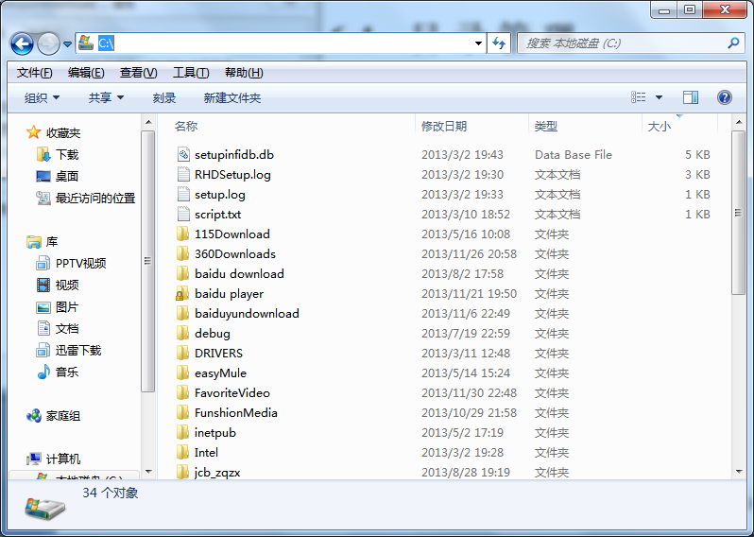
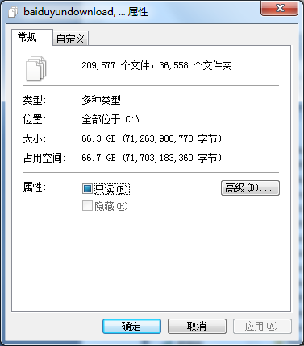
7.3 目 录 管 理

Slide 23
对目录管理的要求如下：
(1) 实现“按名存取”
(2) 提高对目录的检索速度。
(3) 文件共享。
(4) 允许文件重名。

Slide 24
7.3.1 文件控制块和索引结点
1．文件控制块
为了能对系统中的大量文件施以有效的管理，在文件控制块中，通常应含有三类信息：
基本信息、
存取控制信息
使用信息。
人们把文件控制块的有序集合称为目录，即一个文件控制块就是一个目录项。

Slide 25
1) 基本信息类
基本信息类包括:
① 文件名，指用于标识一个文件的符号名。
② 文件物理位置，它包括存放文件的设备名、文件在外存上的起始盘块号、指示文件所占用的盘块数或字节数的文件长度等。
③ 文件逻辑结构，指示文件是流式文件还是记录式文件、记录数；文件是定长记录还是变长记录等。
④ 文件的物理结构，指示文件在外存的存放结构。

Slide 26
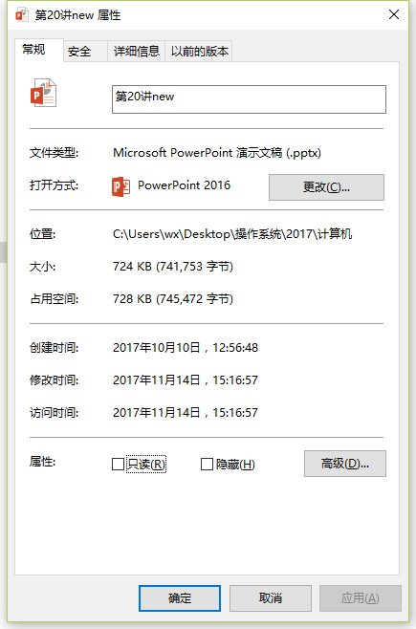
2) 存取控制信息类
存取控制信息类包括：文件主的存取权限、核准用户的存取权限以及一般用户的存取权限。
3) 使用信息类
使用信息类包括: 文件的建立日期和时间、文件上一次修改的日期和时间及当前使用信息(这项信息包括当前已打开该文件的进程数、是否被其它进程锁住、 在内存中是否已被修改但尚未拷贝到盘上)。

Slide 27
MS-DOS的FCB的长度为32个字节。

Slide 28
2．索引结点inode
假如一个FCB为64B，盘块大小为1KB，则每个盘块中只能存放16个FCB；若一个文件目录中共有640个FCB，需占用40个盘块，故平均查找一个文件需启动磁盘20次。
UNIX系统，采用了把文件名与文件描述信息分开的办法，亦即，使文件描述信息单独形成一个称为索引结点的数据结构，简称为i结点。在文件目录中的每个目录项仅由文件名和指向该文件所对应的i结点的指针所构成。

Slide 29
在UNIX系统中一个目录仅占16个字节，其中14个字节是文件名，2个字节为i结点指针。在1 KB的盘块中可做64个目录项，这样，为找到一个文件，可使平均启动磁盘次数减少到原来的1/4，大大节省了系统开销。

Slide 30
2) 磁盘索引结点
这是存放在磁盘上的索引结点。每个文件有惟一的一个磁盘索引结点，它主要包括以下内容：
(1) 文件主标识符，即拥有该文件的个人或小组的标识符。
(2) 文件类型，包括正规文件、目录文件或特别文件。
(3) 文件存取权限，指各类用户对该文件的存取权限。
(4) 文件物理地址，每一个索引结点中含有13个地址项，即iaddr(0)～iaddr(12)，它们以直接或间接方式给出数据文件所在盘块的编号。

Slide 31
(5) 文件长度，指以字节为单位的文件长度。
(6) 文件连接计数，表明在本文件系统中所有指向该(文件的)文件名的指针计数。
(7) 文件存取时间，指本文件最近被进程存取的时间、最近被修改的时间及索引结点最近被修改的时间。

Slide 32
3) 内存索引结点
这是存放在内存中的索引结点。当文件被打开时，要将磁盘索引结点拷贝到内存的索引结点中，便于以后使用。在内存索引结点中又增加了以下内容：
(1) 索引结点编号，用于标识内存索引结点。
(2) 状态，指示i结点是否上锁或被修改。
(3) 访问计数，每当有一进程要访问此i结点时，将该访问计数加1，访问完再减1。
(4) 文件所属文件系统的逻辑设备号。
(5) 链接指针。

Slide 33
7.3.2 简单目录结构
1．单级目录结构
目录项中含文件名、文件扩展名、文件长度、文件类型、文件物理地址以及其它文件属性。此外，为表明每个目录项是否空闲，又设置了一个状态位。

Slide 34
2．两级目录

Slide 35
3．多级目录结构
1) 目录结构

Slide 36
2) 路径名
在图中用户B为访问文件J，应使用其路径名/B/F/J来访问。
3) 当前目录(Current Directory)
如用户B的当前目录是F，则此时文件J的相对路径名仅是J本身。这样，把从当前目录开始直到数据文件为止所构成的路径名，称为相对路径名(relative path name)；而把从树根开始的路径名称为绝对路径名(absolute path name)。

Slide 37
7.3.4 目录查询技术
1．线性检索法
线性检索法又称为顺序检索法。在单级目录中，利用用户提供的文件名，用顺序查找法直接从文件目录中找到指名文件的目录项。在树型目录中，用户提供的文件名是由多个文件分量名组成的路径名，此时须对多级目录进行查找。假定用户给定的文件路径名是/usr/ast/mbox，则查找/usr/ast/mbox文件的过程如下图所示。

Slide 39
2．Hash方法
如果我们建立了一张Hash索引文件目录，便可利用Hash方法进行查询，即系统利用用户提供的文件名并将它变换为文件目录的索引值，再利用该索引值到目录中去查找，这将显著地提高检索速度。

